Slide 1






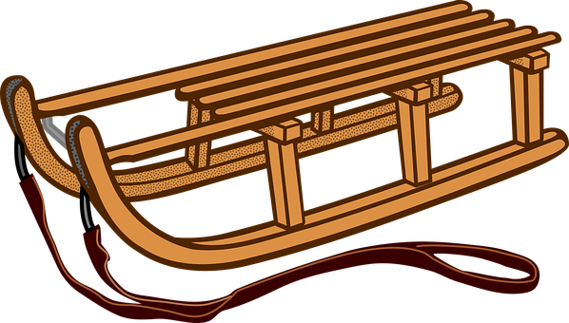
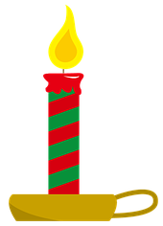


Kerstmarkt groep 4
Instagram: @inde_klas

Slide 2
Voorbereiding
^{Print pagina 3 t/m 15 uit.}
Print eventueel de kraampjes uit op A3 papier (bij mix & ruil kan dit ook twee keer, anders wordt het bij de krampjes te druk)
Knip de bonnetjes uit en lamineer ze eventueel
^{Leg geld klaar}
Uitvoering (verschillende mogelijkheden):
Mix en ruil: Hang de kraampjes in de klas. Geef alle kinderen een bon. De kinderen lopen rond met de bon en zoeken het juiste kraampje. Ze kijken naar het kraampje en rekenen het totaalbedrag uit. De kinderen zoeken daarna iemand om het bonnetje mee te ruilen.
Winkelen: Het is natuurlijk al helemaal leuk als er een echt winkeltje in de klas komt. De kinderen oefenen hier met bedragen optellen, met zo min mogelijk geld betalen en geld teruggeven.
Liever in spelvorm? Het kind dat als eerste het totaalbedrag noemt, mag het kaartje houden. Wie heeft aan het einde de meeste kaartjes?
Je kunt natuurlijk zelf ook sommen bedenken bij de kraampjes en deze klassikaal met de kinderen bespreken. Laat de marktkraampjes dan op het bord zien. De kinderen schrijven het antwoord op hun wisbordje.

Slide 3
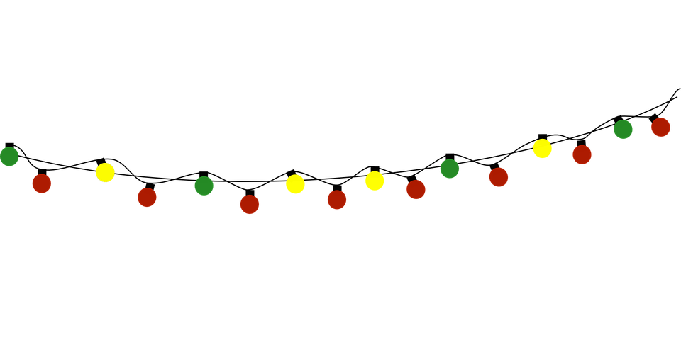


Welkom op de kerstmarkt!

Slide 4
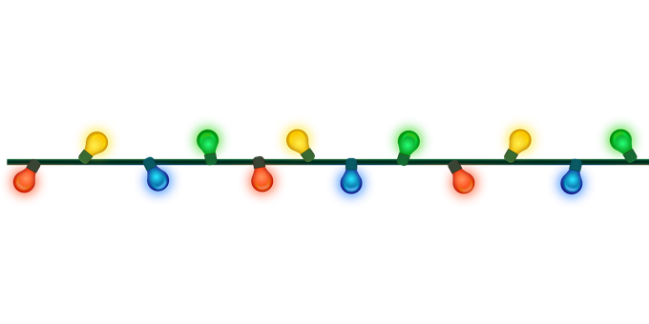




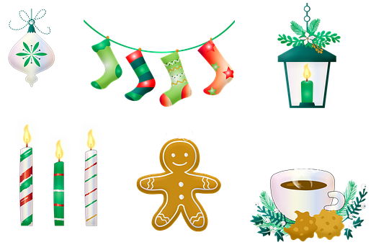


kerstversiering
€25,-
€2,-
€5,-
€5,-
€2,-
€1,-
€5,-
€15,-
€5,-
€2,-

Slide 5




eten en drinken
€5,-
€5,-
€10,-
€2,-
€5,-
€3,-
€2,-
€5,-
€3,-

Slide 6

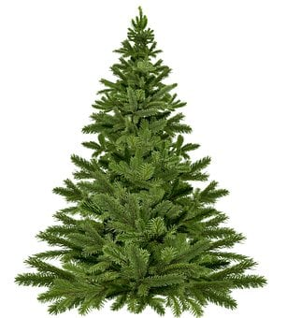


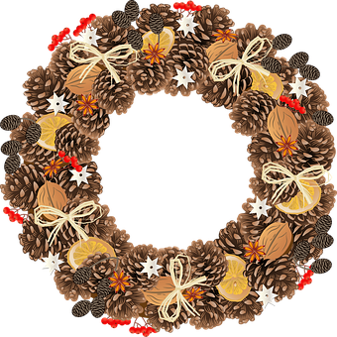


kransen en bomen
€5,-
€10,-
€2,-
€5,-
€20,-
€15,-
€35,-
€10,-
€5,-

Slide 7
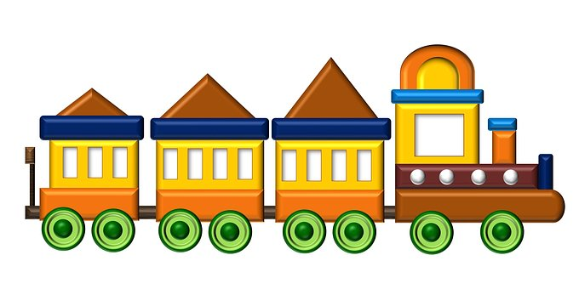
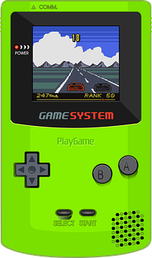

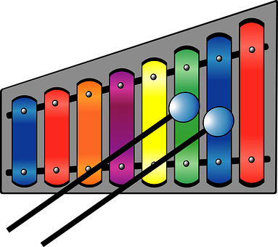


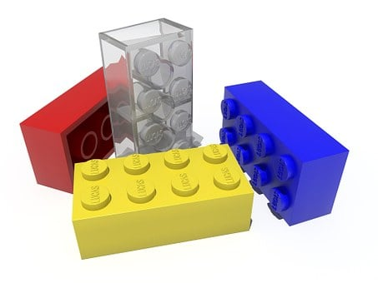
speelgoed
€15,-
€12,-
€15,-
€30,-
€25,-
€10,-
€5,-
€10,-
€30,-

Slide 8
Kerstmarkt -
kransen en bomen
Kerstmarkt -
kransen en bomen
Kerstmarkt -
kransen en bomen
Kerstmarkt -
kransen en bomen
totaal: ……….
totaal: ……….
totaal: ……….
totaal: ……….
Bedankt en tot ziens!
Bedankt en tot ziens!
Bedankt en tot ziens!
Bedankt en tot ziens!

Slide 9
Kerstmarkt -
kransen en bomen
Kerstmarkt -
kransen en bomen
Kerstmarkt -
kransen en bomen
Kerstmarkt -
kransen en bomen
totaal: ……….
totaal: ……….
totaal: ……….
totaal: ……….
Bedankt en tot ziens!
Bedankt en tot ziens!
Bedankt en tot ziens!
Bedankt en tot ziens!

Slide 10
Kerstmarkt -
eten en drinken
Kerstmarkt -
eten en drinken
Kerstmarkt -
eten en drinken
Kerstmarkt -
eten en drinken
totaal: ……….
totaal: ……….
totaal: ……….
totaal: ……….
Bedankt en tot ziens!
Bedankt en tot ziens!
Bedankt en tot ziens!
Bedankt en tot ziens!

Slide 11
Kerstmarkt -
eten en drinken
Kerstmarkt -
eten en drinken
Kerstmarkt -
eten en drinken
Kerstmarkt -
eten en drinken
totaal: ……….
totaal: ……….
totaal: ……….
totaal: ……….
Bedankt en tot ziens!
Bedankt en tot ziens!
Bedankt en tot ziens!
Bedankt en tot ziens!

Slide 12
Kerstmarkt -
speelgoed
Kerstmarkt -
speelgoed
Kerstmarkt -
speelgoed
Kerstmarkt -
speelgoed
totaal: ……….
totaal: ……….
totaal: ……….
totaal: ……….
Bedankt en tot ziens!
Bedankt en tot ziens!
Bedankt en tot ziens!
Bedankt en tot ziens!

Slide 13
Kerstmarkt -
speelgoed
Kerstmarkt -
speelgoed
Kerstmarkt -
speelgoed
Kerstmarkt -
speelgoed
totaal: ……….
totaal: ……….
totaal: ……….
totaal: ……….
Bedankt en tot ziens!
Bedankt en tot ziens!
Bedankt en tot ziens!
Bedankt en tot ziens!

Slide 14
Kerstmarkt -
kerstversiering
Kerstmarkt -
kerstversiering
Kerstmarkt -
kerstversiering
Kerstmarkt -
kerstversiering
totaal: ……….
totaal: ……….
totaal: ……….
totaal: ……….
Bedankt en tot ziens!
Bedankt en tot ziens!
Bedankt en tot ziens!
Bedankt en tot ziens!

Slide 15
Kerstmarkt -
kerstversiering
Kerstmarkt -
kerstversiering
Kerstmarkt -
kerstversiering
Kerstmarkt -
kerstversiering
totaal: ……….
totaal: ……….
totaal: ……….
totaal: ……….
Bedankt en tot ziens!
Bedankt en tot ziens!
Bedankt en tot ziens!
Bedankt en tot ziens!

